Slide 1

Leseförderung
an der GeKv
TUR, WEI, BIE, HEI, THE, SEI, TRE, BOU, PUT, JEN, TEL, JAK

Slide 2

1. Lesekompetenz
… ist wesentliche Grundlage für das schulische und außerschulische Lernen.
… ist der Schlüssel für gesellschaftliche Teilhabe und somit ausschlaggebend für den weiteren Lebensweg von Kindern.
… damit Querschnittsaufgabe von Elternhaus und Schule, i. e. aller Unterrichtsfächer.

Slide 3
2. Leseförderung an GeKv
Unterrichtiche Maßnahmen
Erarbeitung, Üben und Anwenden von Lesestrategien (z. B. 5-Schritt-Lesemethode, Kernaussagen identifizieren, Textabschnitte mit Überschriften versehen)
Text- und Lektürearbeit,
Vorlesen (lassen),
LRS-Förderung.
Außerunterrichtliche Maßnahmen
Vorlesewettbewerb,
Besuch der Märchenerzählerin,
Welttag des Buches,
Buchvorstellungen.

Slide 4
3. IGLU & PISA
Die Lesekompetenz erfährt in Deutschland eine
“problematisch[e] Entwicklung” (IGLU 2021)
Die mittlere Lesekompetenz hat sich in Deutschland seit 2001 signifikant verschlechtert.
Die Streuung der Kompetenzwerte konnte, verglichen mit IGLU 2016, nicht verkleinert werden. Verglichen mit IGLU 2001 ist sie sogar größer geworden.
Der Anteil schwacher Leserinnen und Leser ist gewachsen; gleichzeitig sinkt die Anzahl der Kinder mit starker Lesekompetenz.
Eindrücke von KuK/ Fachschaften unserer Schule zeichnen ein ähnliches Bild.
Was können wir tun? -> DB

Slide 5


4. Lesekompetenz fördern
Die drei Säulen der Leseförderung
“Mentale Werkzeuge”
erlernen und nutzen
Interesse, Anerkennung
Lesemotivation
Lesestrategien/ -techniken
Wie können wir diese drei Säulen der Leseförderung
im Fachunterricht,
fächerverbindend und
außerunterrichtlich fördern?
DB
Leseverstehen
Leseflüssigkeit, akurates, sinngestaltendes Lesen

Slide 6
4. Lesekompetenz fördern
Die drei Säulen der Leseförderung
Implementation eines Programms zur Leseförderung, Materialsammlung für KuK, Lerncoaching-AG, Überarbeitung des Methodencurriculums,
feste Lesezeit.
Lebensweltbezug,
Aktualität,
Erweiterung der Textsortenauswahl,
Wettbewerbe stärken,
digitales Lesen (Antonlin),
Lesepartner,
Wertschätzung,
Lesenacht,
Büchereibesuch,
Ausbau von Klassen- und Schulbücherei.
Lesemotivation
Lesestrategien/ -techniken
Leseverstehen
“Leseumsatz” erhöhen, Lesetandems, Vorlesezeiten (durch z. B. Lesewürfel, Hörbuchlesen, Vorlesetheater), Poetry Slams, Diagnostik, Kooperation mit Grundschulen und Erziehungsberechtigten.

Slide 7
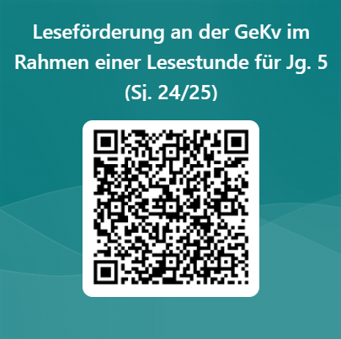
5. Lesekompetenz nachhaltig stärken
Arbeitsgruppe Leseförderung:
Erstellung eines Konzeptes zur Leseförderung,
Lesemotivation, Leseverstehen, Lesestrategien miteinander verschränken,
Kooperationen mit externen Partnern & Erziehungsberechtigten (Besuch der Antonius Grundschule am Do., 29.02.24),
Implementation einer “Lesestunde” ab Jg. 5 (Sj. 24/25),
Ziel: Stärkung der Lesekompetenz;
Entlastung aller Fächer
https://forms.office.com/e/bxcfKRkbpf

